Slide 1

Jméno autora: Mgr. Ladislav Kažimír
Datum vytvoření: 25.04.2013
Číslo DUMu: VY_32_INOVACE_18_Ch_ACH
Ročník: I.
Vzdělávací oblast: Přírodovědné vzdělávání
Vzdělávací obor: Chemie
Tematický okruh: Anorganická chemie
Téma: Zlato, stříbro
Metodický list/anotace:
Prezentace je určena pro téma chemie zlata a chemie stříbra v rozsahu SŠ, pro zopakování základních vlastností, reakcí a výskytu. Průmyslová výroba a využití.

Slide 2
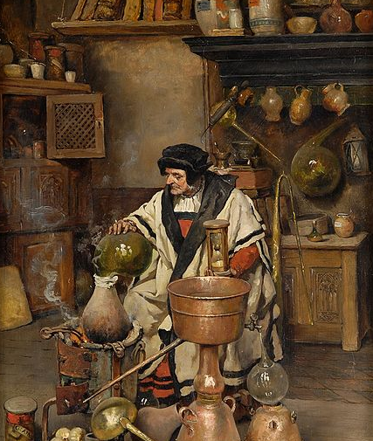
ZLATO
STŘÍBRO
Obr.1
Notes:
Prezentaci stříbro možno okamžitě spustit poklepem na heslo STŘÍBRO

Slide 3
196,97
₇₉Au
ZLATO
Aurum
2,54
4500 př. nl.
Tento prvek je známý již od starověku.
Není znám konkrétní objevitel.

Slide 4
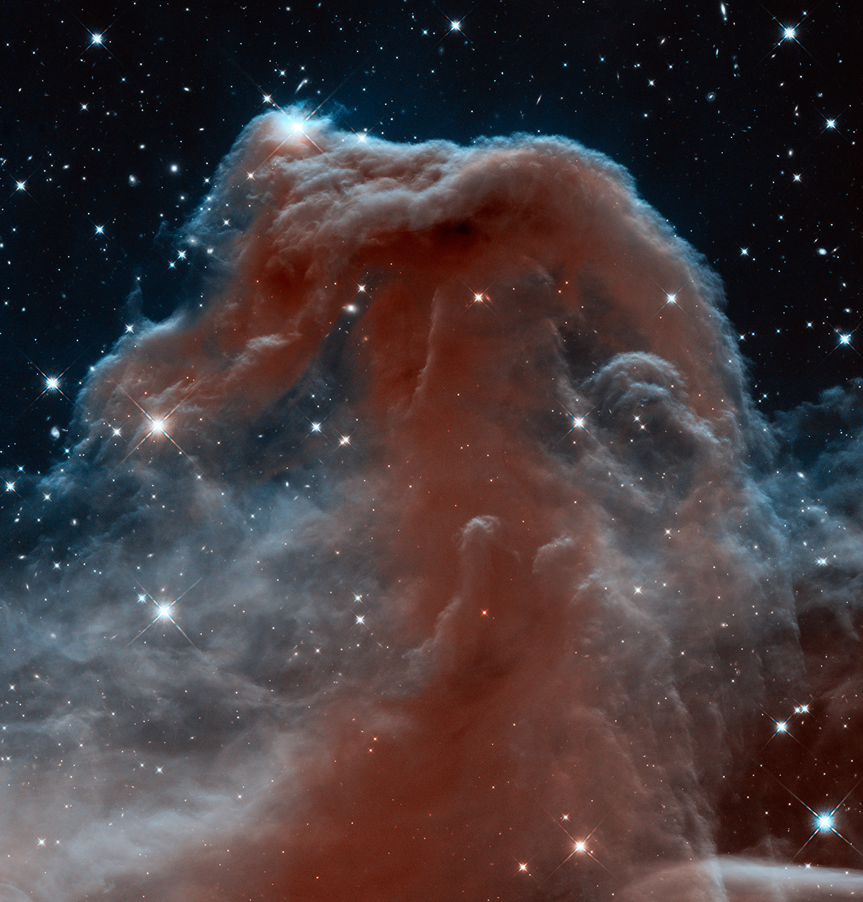
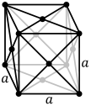
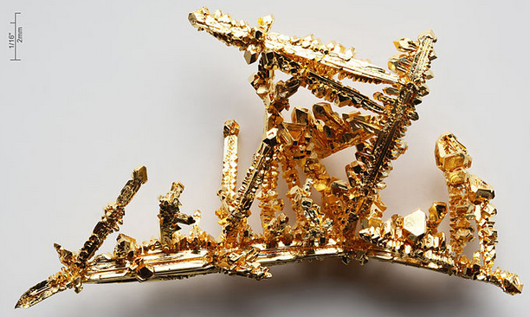
VLASTNOSTI
Obr.2
FYZIKÁLNÍ
žlutý, lesklý a měkký kov
Obr.3
Pevnost a tvrdost zlata je možné zvýšit přidáním
jiných kovů.
nejvíce tvárné všech kovů 1g Au folie 1m²
V procházejícím světle se objeví nazelenalá modrá,
protože zlato silně odráží žluté a červené světlo.
Obr.4
silně odráží infračervené světlo
teplota tání +1064,18 °C (1337,33 K)
teplota varu +2856 °C (3129 K)
krychlová plošně centrovaná krystalická mřížka
dobře vede elektrický proud

Slide 5
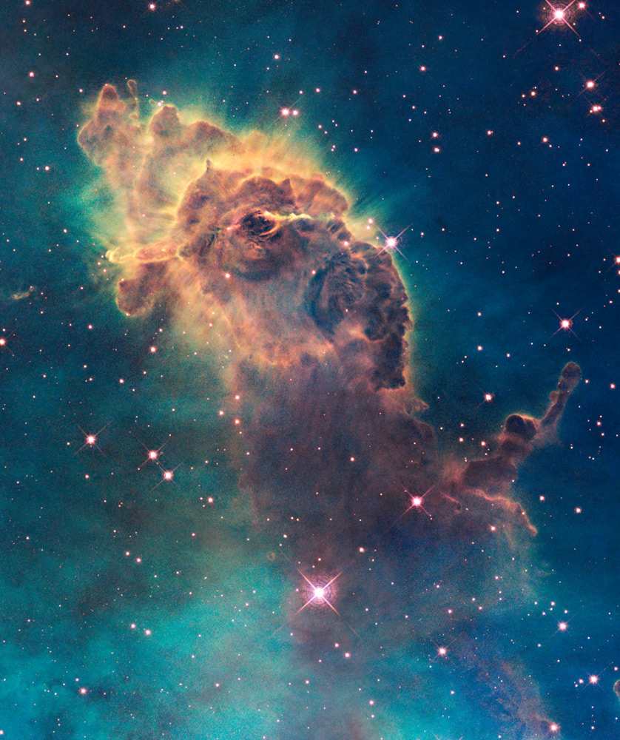
Obr.5
VLASTNOSTI
CHEMICKÉ
chemicky mimořádně stálý prvek
V běžných kyselinách ani zásadách se zlato nerozpouští
reakcí zlata s lučavkou královskou vzniká chlorid zlatitý
lučavka královská směs HNO₃ a HCl 1 : 3
Au + 3HCl + HNO₃ → AuCl₃ + NO + 2H₂O
V alkalickém prostředí se zlato rozpouští v přítomnosti kyanidových iontů
vzniká komplexní kyanozlatnan [Au(CN)₂]⁻
rozpouštěním zlata v elementární rtuti vzniká amalgám
zůstává kapalný i při poměrně vysokých obsazích zlata

Slide 6
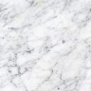
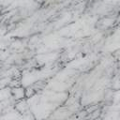
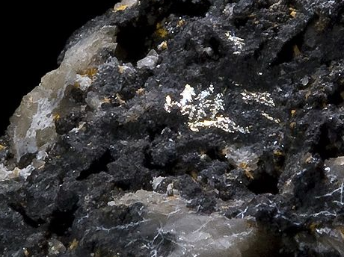
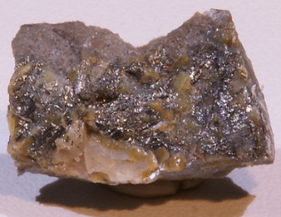
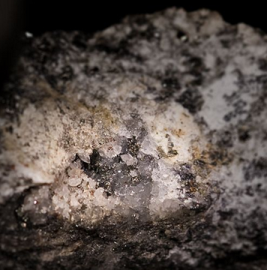
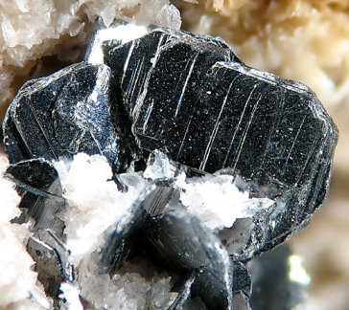
VOLNÝ
VÝSKYT
díky své inertnosti se vyskytuje prakticky pouze jako ryzí kov
v zemské kůře je značně vzácným prvkem
v mořské vodě je jeho koncentrace značně nízká
tvoří plíšky a zrna uzavřená nejčastěji v křemenné výplni žil
Obr.7
VÁZANÝ
calaverit AuTe₂
Obr.6
sylvanit (Au,Ag)₂Te₄
Obr.8
elektrum (Au,Ag) – přírodní slitina
petzit Ag₃AuTe₂
Obr.9
nagyagit Pb₅Au(Te,Sb)₄S₅₋₈
bezsmertnovit Au₄Cu(Te,Pb)

Slide 7

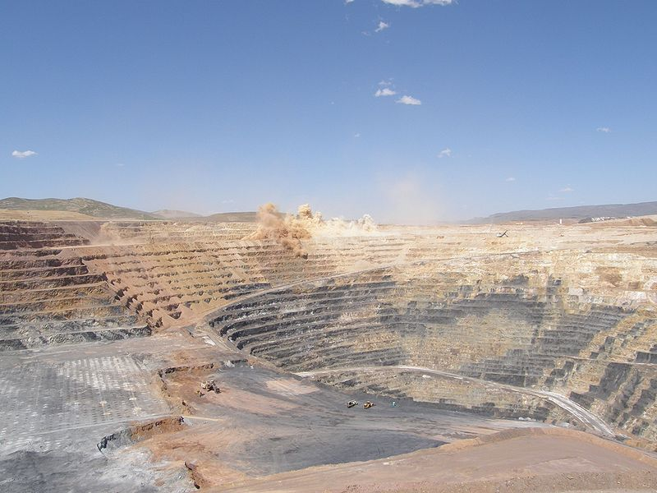
PRŮMYSLOVÁ VÝROBA
rýžování zlata
zlatý důl, Nevada, USA
oddělování zlata od rozdrcené horniny na základě rozdílné hustoty
amalgační způsob
zlatonosná hornina je kontaktována s kovovou elementární rtutí.
Obr.10
Vzniklý amalgám zlata je po oddělení horniny obvykle prostě pyrolyzován a rtuť je odpařena.
Dříve byla rtuť jednoduše odpařena do atmosféry.
V současné době se používá šetrnější způsob bez kontaminace atmosféry parami rtuti.

Slide 8
PRŮMYSLOVÁ VÝROBA
kyanidový způsob
velké riziko spočívá v nasazení kyanidových roztoků
0,1-0,2% roztok KCN nebo NaCN a vzdušný kyslík
Zlato ve formě komplexního kyanidu [Au(CN)₂]⁻
přejde do roztoku.
4Au + 8KCN + 2H₂O + O₂ → 4K[Au(CN)₂] + 4KOH
Zlato se z roztoku vyloučí cementací práškovým
zinkem.
2K[Au(CN)₂]+ 2Zn + 4KCN + H₂O → 2K₂[Zn(CN)₄]+ 2Au + 2KOH + H₂
thiomočovinové loužení
loužení pomocí vodného roztoku thiomočoviny CS(NH₂)₂

Slide 9
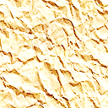
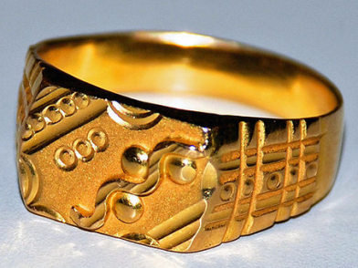
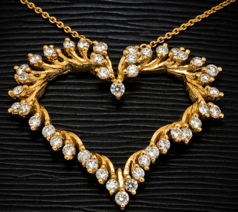
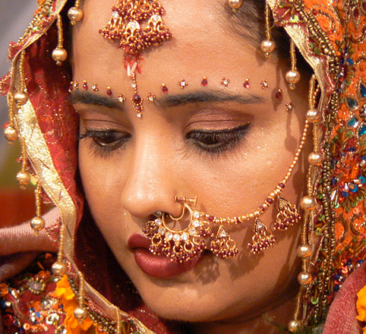
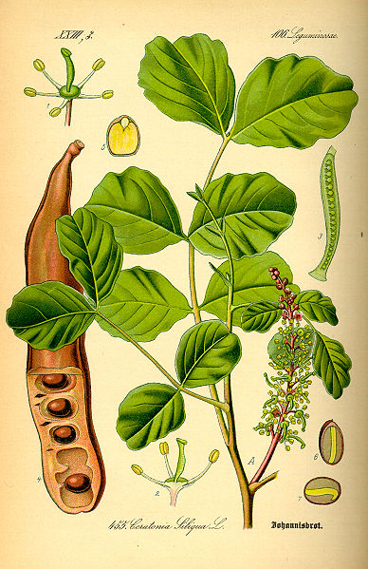
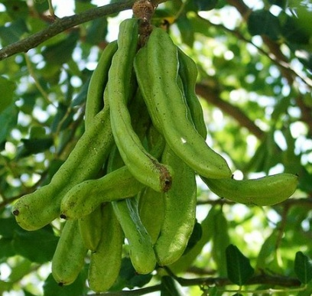
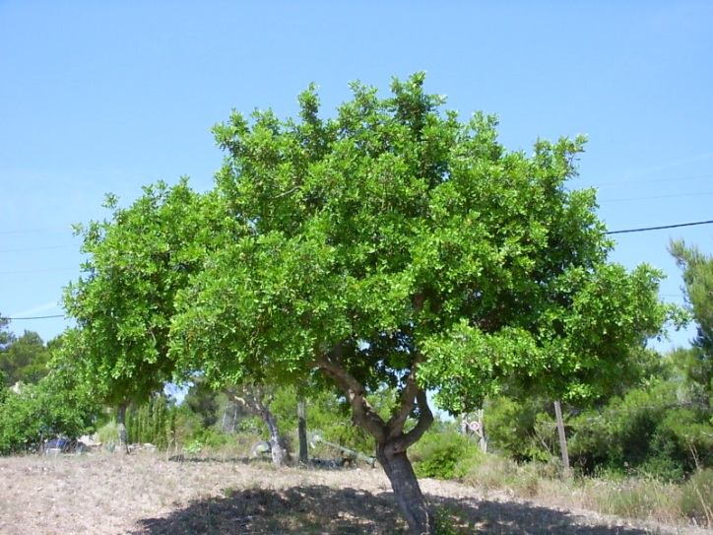
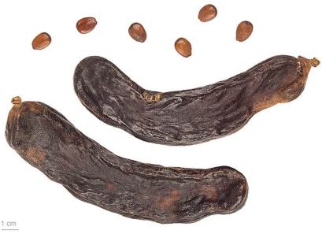
Obr.15
POUŽITÍ
výroba šperků
Obr.16
zlato ve formě slitin se Ag, Cu, Zn, Pd, Ni
Obr.17
Obsah zlata v klenotnických slitinách neboli ryzost se vyjadřuje v karátech (ryzí zlato je 24karátové).
Karát je jednotka hmotnosti používaná v klenotnictví
hmotnost 1 semena svatojánského chleba
(lat. Ceratonia siliqua) - Rohovník obecný
1karát je 200 mg (0,2 g)
Karaty | Promile zlata ve slitině | Komerční označení
24 kt | 999 | ryzí zlato 999
22 kt | 916 ² / ₃ | zlato 916
20 kt | 833 ¹ / ₃ | zlato 833
18 kt | 750 | zlato 750
14 kt | 583 ¹ / ₃ | zlato 585
10 kt | 416 ² / ₃ | zlato 417
9 kt | 375 | zlato 375
8 kt | 333 ¹ / ₃ | zlato 333
Obr.11
Obr.13
Obr.12
Obr.14

Slide 10
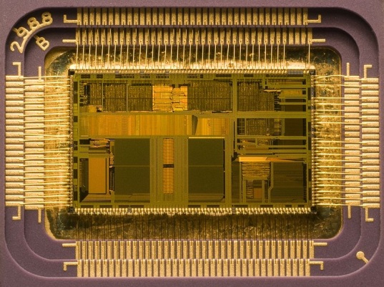
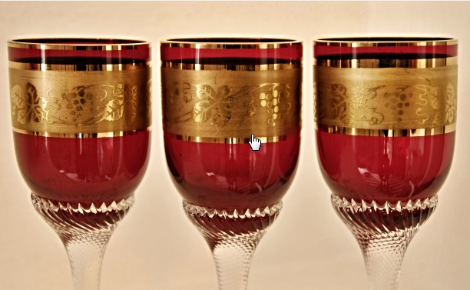
POUŽITÍ
mikroelektronika
a počítačový průmysl
důležité spoje v počítači např. kontakty mikroprocesoru
Obr.17
sklářský průmysl
malá množství zlata do hmoty skloviny - dosahuje se zbarvení skla různými odstíny červené barvy.
Obr.64
zlacení skla - štětečkem se nanáší roztok komplexních sloučenin zlata. Po vyžíhání se organické rozpouštědlo odpaří a na povrchu skla zůstane trvalá zlatá kresba.

Slide 11
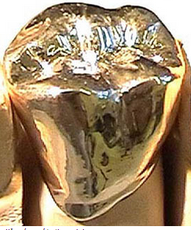
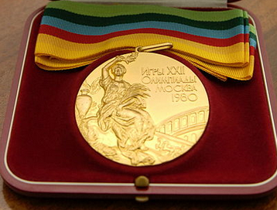
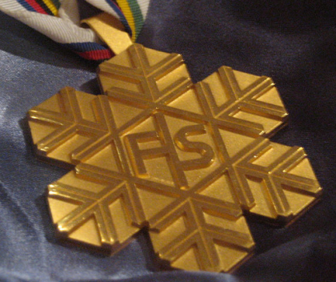
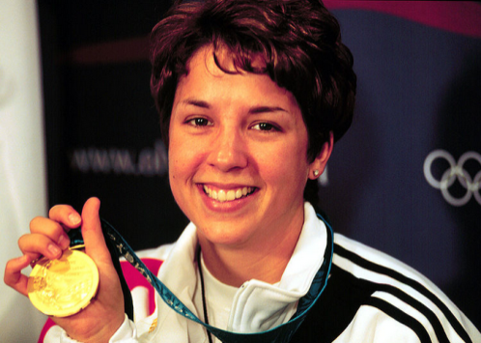
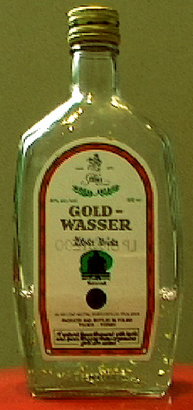
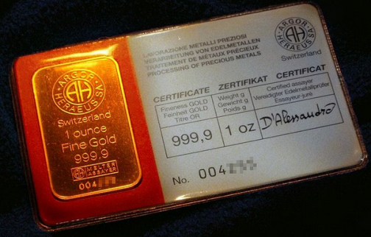
Obr.19
POUŽITÍ
Obr.21
zubní lékařství
pozlacování předmětů
Obr.20
Olympijské zlaté medaile jsou vyrobeny z 92,5% čistého stříbra a zlacené šesti gramy zlata.
Obr.22
potravinářské barvivo E 175
Obr.23
barvení čokolád, likérů a cukrovinek
Troyská unce 31,1034768 g
zlatý standart
měna je odvozována od ceny zlata
Obr.24
základní pravidlo v měnovém systému

Slide 12
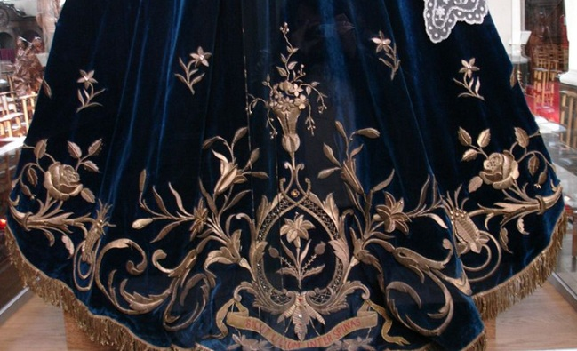
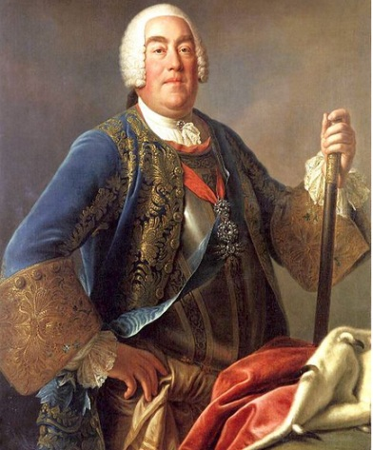
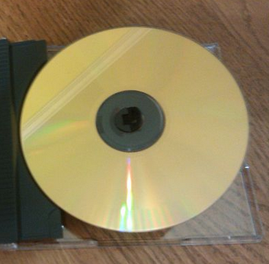
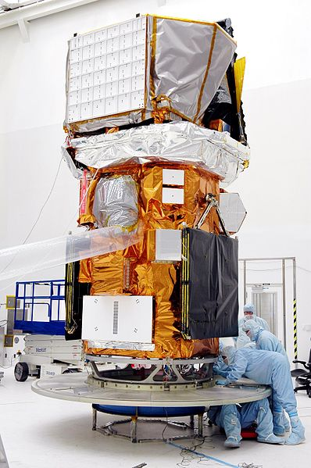
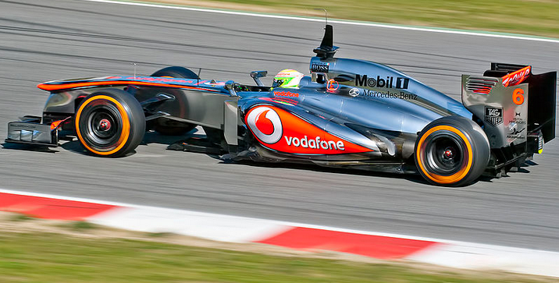
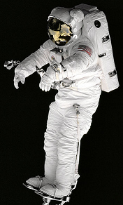
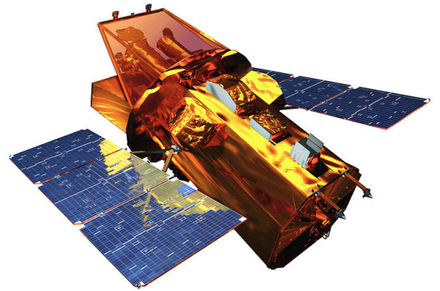
Obr.30
POUŽITÍ
vyšívání
Obr.29
Zlato se používá jako reflexní vrstva v některých high-end CD .
Obr.31
Odstínění elektromagnetického záření
Obr.33
Obr.34
Obr.35
Obr.32
družice, tepelná ochrana v oblecích a helmách astronautů, pro elektronický boj letadel, tepelná izolace motoru vozů F1 (McLaren Mercedes MP4-28)

Slide 13
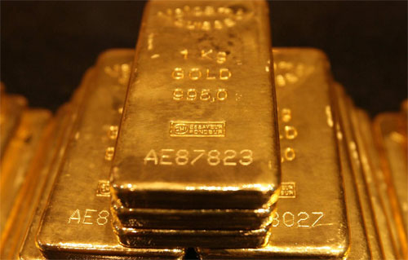
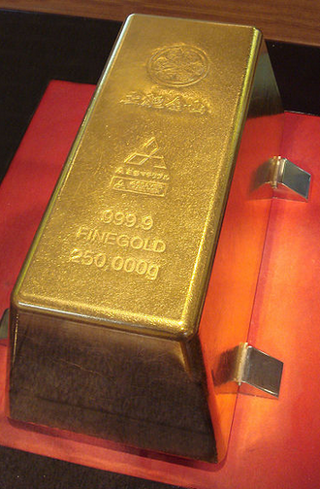
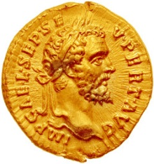
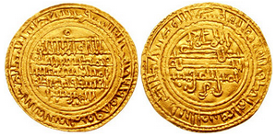
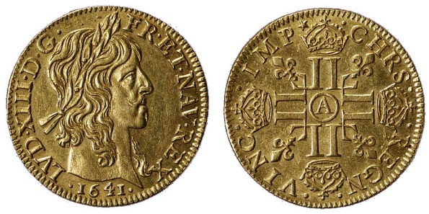
Obr.25
Obr.26
POUŽITÍ
investiční nástroj
zlaté slitky (cihly) - v malém objemu koncentrují velkou finanční hodnotu
zlatý poklad státu
komodita s kterou se obchoduje na světových burzách - nejznámější je burza Londýn
aureus - římská mince 8,19 g
Almoravid zlatý dinár
Španělsko, 1116
Platidlo
Obr.51
Obr.29
Obr.28
mince raženy po tisíciletí byly rozšířeným platidlem
Louis d'or Ludvíka XIII

Slide 14

Doplňte tabulku pomocí PTP
český název prvku
ZLATO
latinský název prvku
AURUM
značka prvku
Au
protonové číslo
79
počet protonů v jádře
79
počet elektronů v obalu
79
číslo skupiny
I.B
číslo periody
6
počet valenčních elektronů
11
počet elektronových vrstev
6
elektronegativita
2,54
atomová hmotnost
197

Slide 15
107,8682
₄₇Ag
STŘÍBRO
Argentum
1,93
4000 př. nl.
Tento prvek je známý již od starověku.
Není znám konkrétní objevitel.

Slide 16
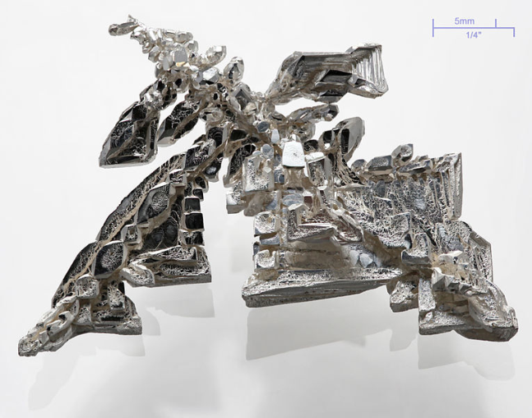
VLASTNOSTI
Obr.2
FYZIKÁLNÍ
Obr.3
bílý, lesklý a měkký kov
dobře se odlévá (dobrá zatékavost)
dobře tažný kov
o něco tvrdší než zlato
teplota tání +961,78 °C (1234,93 K)
teplota varu +2162 °C (2435 K)
Obr.36
stříbro odráží na 99,5 procenta viditelného světla
krychlová plošně centrovaná krystalická mřížka
nejlepší elektrická i tepelná vodivost

Slide 17
VLASTNOSTI
Obr.5
CHEMICKÉ
Na suchém čistém vzduchu je stříbro neomezeně stálé.
Stačí velmi nízké množství sulfanu (sirovodíku) H₂S ve vzduch a stříbro začne černat, na povrchu vzniká vrstva sulfidu stříbrného Ag₂S.
dobře rozpustné v kyselině dusičné
3Ag + 4HNO₃ → 3AgNO₃ + NO + 2H₂O
Podobně se stříbro chová i vůči koncentrované kyselině sírové.
Vůči zředěné H₂SO₄ je však stříbro netečné.
Za přítomnosti kyslíku se stříbro rozpouští i roztocích alkalických kyanidů za vzniku kyanostříbrnanového iontu [Ag(CN)₂]⁻.

Slide 18
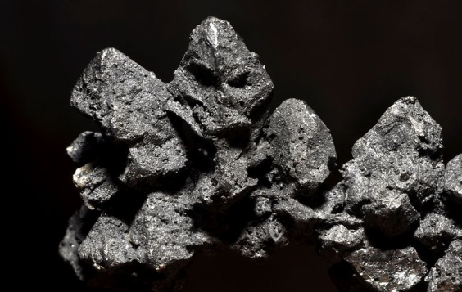
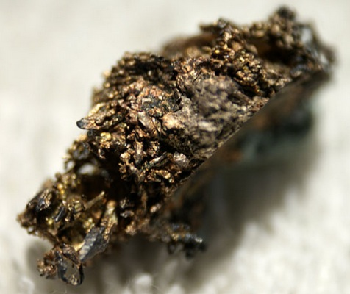
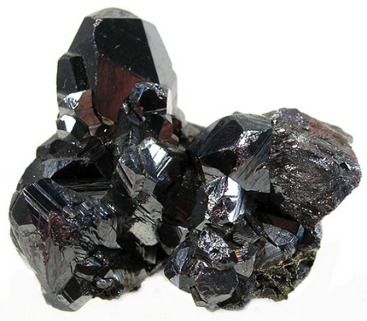
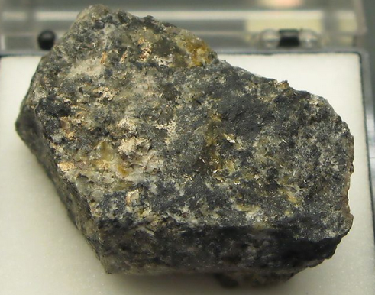
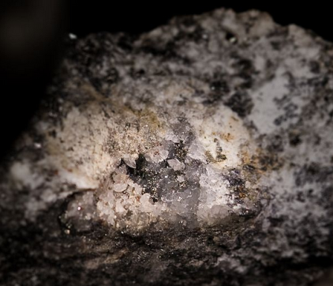
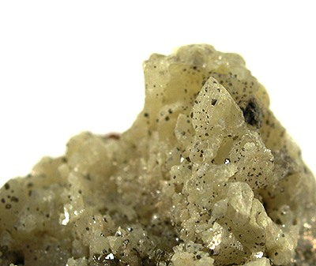
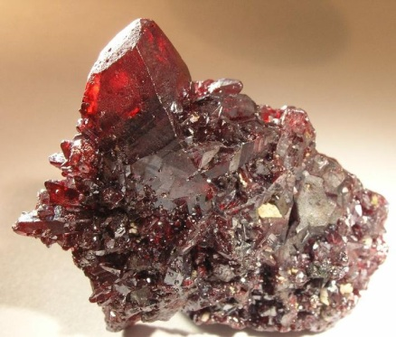
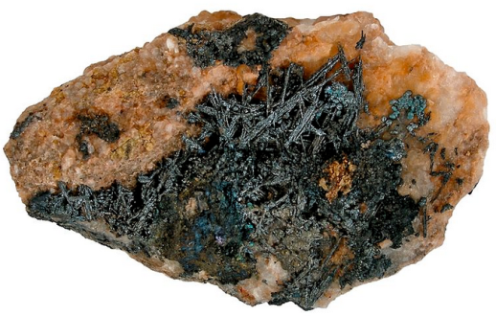
VOLNÝ
VÝSKYT
Obr.37
Obr.40
vzácně i jako ryzí kov
VÁZANÝ
Obr.38
argentit (akantit) Ag ₂S
Obr.39
pyrargyrit Ag₃[SbS₃]
chlorargyrite AgCl
petzit Ag₃AuTe₂
Obr.41
jodargyrit AgI
Obr.42
proustit Ag₃[AsS₃]
stromeyerit CuAgS
Obr.43
Obr.44

Slide 19
PRŮMYSLOVÁ VÝROBA
kyanidový způsob
velké riziko spočívá v nasazení kyanidových roztoků
0,1-0,2% roztok KCN nebo NaCN a vzdušný kyslík
Zlato ve formě komplexního kyanidu [Ag(CN)₂]⁻
přejde do roztoku.
Ag₂S + 4NaCN → 2Na[Ag(CN)₂] + Na₂S
AgCl + 2NaCN → Na[Ag(CN)₂] + NaCl
Zlato se z roztoku vyloučí cementací práškovým
zinkem.
2Na[Ag(CN)₂] + Zn → Na₂ [Zn(CN)₄] + 2Ag
Vyloučené surového stříbro je filtrováno a dále čistí.

Slide 20
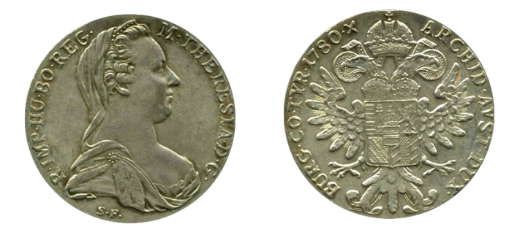







Obr.47
Obr.48
POUŽITÍ
platidlo
mince byly raženy po tisíciletí - rozšířené platidlo
zubní lékařství - amalgámy
Obr.45,46
Obr.50
záznamové médium pro CD a DVD
Obr.49
příbory a nádobí
Obr.52
Obr.53

Slide 21




POUŽITÍ
šperky
slitiny z 92,5% Ag se 7,5% Cu
Obr.55
elektricky a tepelně vodivá lepidla
Obr.54
Obr.57
hudební nástroje
Obr.56
Obr.22
medaile
OH 1896
Obr.58
Olympijské zlaté medaile jsou vyrobeny z 92,5% čistého stříbra a zlacené šesti gramy zlata.

Slide 22



POUŽITÍ
Obr.59
fotografie
V roce 2001 byla spotřeba Ag 23,47% celkové produkce
tvrdé pájky
tavitelné při teplotách nad 450 °C, obvykle slitiny mědi, hliníku a
stříbra - mosazi
Obr.60
baterie a akumulátory
Obr.61

Slide 23


POUŽITÍ
Obr.62
zrcadla
stříbrná vrstva je jen 10 až 15 nm silná
katalyzátor v oxidačních reakcích
například na výrobu formaldehydu
barvení biologických preparátů
barvení proteinů , DNA a RNA v polyakrylamidovém gelu po elektroforéze, nebo výbrusů z tkání.
Obr.63
lékařství - antibakteriální účinek
obvazy na rány koloidním stříbrem
krémy - kožní plísně, ekzém

Slide 24
Doplňte tabulku pomocí PTP
český název prvku
STŘÍBRO
latinský název prvku
Argentum
značka prvku
Ag
protonové číslo
47
počet protonů v jádře
47
počet elektronů v obalu
47
číslo skupiny
I.B
číslo periody
5
počet valenčních elektronů
11
počet elektronových vrstev
5
elektronegativita
1,93
atomová hmotnost
108

Slide 25
Citace
Obr.1 RATINCKX, Josef Leopold. Soubor: Josef Leopold Ratinckx Der Alchemist.jpg - Wikimedia Commons [online].
[cit. 6.3.2013]. Dostupný na WWW: http://commons.wikimedia.org/wiki/File:Joseph_Leopold_Ratinckx_Der_Alchemist.jpg
Obr.2 NASA. HubbleSite - Picture Album: Hubble Sees a Horsehead of a Different Color[online]. [cit. 6.4.2013]. Dostupný na WWW: http://hubblesite.org/gallery/album/nebula/pr2013012a/large_web/
Obr.3MAYER, Daniel; DRBOB. Soubor: Cubic-face-centered.svg- Wikimedia Commons[online]. [cit. 28.3.2013]. Dostupný na WWW: http://http://commons.wikimedia.org/wiki/File:Cubic-face-centered.svg
Obr.4 ALCHEMIST-HP. Soubor: Gold-crystals.jpg - Wkimedia Commons [online]. [cit. 28.3.2013]. Dostupný na WWW: http://commons.wikimedia.org/wiki/File:Gold-crystals.jpg
Obr.5 NASA. HubbleSite - Picture Album: Jet in Carina [online]. [cit. 6.4.2013].
Dostupný na WWW: http://hubblesite.org/gallery/album/nebula/pr2009025e/large_web/
Obr.6 DESCOUENS, Didier. Soubor: Calaverite.jpg - Wkimedia Commons [online]. [cit. 28.3.2013]. Dostupný na WWW: http://commons.wikimedia.org/wiki/File:Calaverite.jpg
Obr.7 DESCOUENS, Didier. Soubor: Sylvanite.jpg - Wkimedia Commons [online]. [cit. 28.3.2013]. Dostupný na WWW: http://commons.wikimedia.org/wiki/File:Sylvanite.jpg
Obr.8 DESCOUENS, Didier. Soubor: Petzite.jpg - Wkimedia Commons [online]. [cit. 28.3.2013]. Dostupný na WWW: http://commons.wikimedia.org/wiki/File:Petzite.jpg
Obr.9 REWITZER, Christian. Soubor: Nagyagite-163939.jpg - Wkimedia Commons [online]. [cit. 28.3.2013]. Dostupný na WWW: http://commons.wikimedia.org/wiki/File:Nagyagite-163939.jpg
Obr.10 GEOMARTIN. Soubor: Twincreeksblast.jpg - Wkimedia Commons [online]. [cit. 28.3.2013]. Dostupný na WWW: http://commons.wikimedia.org/wiki/File:Twincreeksblast.jpg
Obr.11 SERVERA, Pedro. Soubor: JBaum.JPG - Wkimedia Commons [online]. [cit. 28.3.2013]. Dostupný na WWW: http://commons.wikimedia.org/wiki/File:JBaum.JPG
Obr.12 DR. WILHELM, Otto; STUEBER, Kurt. Soubor: Ilustrace Ceratonia siliqua0.jpg - Wkimedia Commons [online]. [cit. 28.3.2013]. Dostupný na WWW: http://commons.wikimedia.org/wiki/File:Illustration_Ceratonia_siliqua0.jpg

Slide 26
Citace
Obr.13 REIS, Júlio. Soubor: Ceratonia siliqua zelená pods.jpg - Wkimedia Commons [online]. [cit. 28.3.2013]. Dostupný na WWW: http://commons.wikimedia.org/wiki/File:Ceratonia_siliqua_green_pods.jpg
Obr.14 CULOS, Roger. Soubor: Ceratonia siliqua MHNT.BOT.2011.3.89.jpg - Wkimedia Commons [online]. [cit. 28.3.2013]. Dostupný na WWW: http://commons.wikimedia.org/wiki/File:Ceratonia_siliqua_MHNT.BOT.2011.3.89.jpg
Obr.15 KUMAR, Sujit. Soubor: Ring.JPG - Wkimedia Commons [online]. [cit. 28.3.2013]. Dostupný na WWW: http://commons.wikimedia.org/wiki/File:The_Ring.JPG
Obr.16 TERABASS. Soubor: Gold-šperky-šperk-henry-designy-terabass.jpg - Wkimedia Commons [online]. [cit. 28.3.2013]. Dostupný na WWW: http://commons.wikimedia.org/wiki/File:Gold-jewellery-jewel-henry-designs-terabass.jpg
Obr.17 AMBA, Prakhar. Soubor: Nevěsta by prakhar.jpg - Wkimedia Commons [online]. [cit. 28.3.2013]. Dostupný na WWW: http://commons.wikimedia.org/wiki/File:Bride_by_prakhar.jpg
Obr.18 UBERPENGUIN. Soubor: 80486dx2-large.jpg - Wkimedia Commons [online]. [cit. 28.3.2013]. Dostupný na WWW: http://commons.wikimedia.org/wiki/File:80486dx2-large.jpg
Obr.19 VANTULPE, Rosario. Soubor: Goldkrone3.jpg - Wkimedia Commons [online]. [cit. 28.3.2013]. Dostupný na WWW: http://commons.wikimedia.org/wiki/File:Goldkrone3.jpg
Obr.20 VYATKIN, Vladimir. Soubor: RIAN Archiv 159.218 Exponáty, Ruská Státní depozitní drahých Metals.jpg - Wkimedia Commons [online]. [cit. 28.3.2013]. Dostupný na WWW: http://commons.wikimedia.org/wiki/File:RIAN_archive_159218_Exhibits,_Russian_State_Depository_for_Precious_Metals.jpg
Obr.21 E * OK. Soubor:FIS World Ski Championships Gold Medal.jpg - Wkimedia Commons[online]. [cit. 28.3.2013]. Dostupný na WWW: http://commons.wikimedia.org/wiki/File:FIS_World_Ski_Championships_Gold_Medal.jpg
Obr.22 KÜHN, Stefan. Soubor: Nancy Johnson.jpg - Wkimedia Commons [online]. [cit. 28.3.2013]. Dostupný na WWW: http://commons.wikimedia.org/wiki/File:Nancy_Johnson.jpg
Obr.23 SELIGMAN. Soubor: Goldwasser2.jpg - Wkimedia Commons [online]. [cit. 28.3.2013]. Dostupný na WWW: http://commons.wikimedia.org/wiki/File:Goldwasser2.jpg
Obr.24 KRIPLOZOIK. Soubor 1 oz gold.jpg - Wkimedia Commons [online]. [cit. 28.3.2013]. Dostupný na WWW: http://commons.wikimedia.org/wiki/File:1_oz_of_Gold.jpg

Slide 27
Citace
Obr.25 AGNICO-EAGLE. Soubor: Gold Bars.jpg - Wkimedia Commons [online]. [cit. 28.3.2013]. Dostupný na WWW: http://commons.wikimedia.org/wiki/File:Gold_Bars.jpg
Obr.26 PHGCOM. Soubor: Toi 250 kg zlata bar.jpg - Wkimedia Commons [online]. [cit. 28.3.2013]. Dostupný na WWW: http://commons.wikimedia.org/wiki/File:Toi_250kg_gold_bar.jpg
Obr.27 CNG. Soubor: Almoravid dinár 1138 631905.jpg - Wkimedia Commons [online]. [cit. 28.3.2013]. Dostupný na WWW: http://commons.wikimedia.org/wiki/File:Almoravid_dinar_1138_631905.jpg
Obr.28 PANAIRJDDE. Soubor: Aureus Septimius Severus-193-noha XIIII GMV Jeden side.jpg - Wkimedia Commons [online]. [cit. 28.3.2013]. Dostupný na WWW: http://commons.wikimedia.org/wiki/File:Aureus_Septimius_Severus-193-leg_XIIII_GMV_One_Side.jpg
Obr.29 CAROLUS. Soubor: St Laurentius-OLV mantel.jpg - Wkimedia Commons [online]. [cit. 28.3.2013]. Dostupný na WWW: http://commons.wikimedia.org/wiki/File:St_Laurentius-olv_mantel.jpg
Obr.30 GEMÄLDEGALERIE, DRESDEN; ROTARI, Pietro Antonio. Soubor: král August III Poland.jpg - Wkimedia Commons [online]. [cit. 28.3.2013]. Dostupný na WWW: http://commons.wikimedia.org/wiki/File:King_Augustus_III_of_Poland.jpg
Obr.31 BLENHEIMEARS. Soubor: Goldcd.jpg - Wkimedia Commons [online]. [cit. 28.3.2013]. Dostupný na WWW: http://commons.wikimedia.org/wiki/File:Goldcd.jpg
Obr.32 NASA / KSC. Soubor: Swift pre-launch.jpg - Wkimedia Commons [online]. [cit. 28.3.2013]. Dostupný na WWW: http://commons.wikimedia.org/wiki/File:Goldcd.jpg
Obr.33 NASA. Soubor: NASA Swift satellite.jpg - Wkimedia Commons [online]. [cit. 28.3.2013]. Dostupný na WWW: http://commons.wikimedia.org/wiki/File:Nasa_swift_satellite.jpg
Obr.34DURA-ACE. Soubor:. McLaren Mercedes MP4-28 - Sergio Perez (8493343780) jpg - Wkimedia Commons [online]. [cit. 28.3.2013]. Dostupný na WWW: http://commons.wikimedia.org/wiki/File:McLaren_Mercedes_MP4-28_-_Sergio_Perez_(8493343780).jpg
Obr.35 NASA. Soubor: Wisoff on the Arm - GPN-2000-001069.jpg - Wikipedia, the free encyclopedia [online]. [cit. 8.4.2013]. Dostupný na WWW: http://en.wikipedia.org/wiki/File:Wisoff_on_the_Arm_-_GPN-2000-001069.jpg

Slide 28
Citace
Obr.36 ALCHEMIST-HP. Soubor: Silver crystal.jpg - Wkimedia Commons [online]. [cit. 28.3.2013]. Dostupný na WWW: http://commons.wikimedia.org/wiki/File:McLaren_Mercedes_MP4-28_-_Sergio_Perez_(8493343780).jpg
Obr.37 GÉRY, Parent. Soubor: argentit (Maroc) jpg. - Wkimedia Commons [online]. [cit. 28.3.2013]. Dostupný na WWW: http://commons.wikimedia.org/wiki/File:Argentite_(Maroc).jpg
Obr.38 LAVINSKY, Rob. Soubor: pyrargyritu-T06-128a.jpg - Wkimedia Commons [online]. [cit. 28.3.2013]. Dostupný na WWW: http://commons.wikimedia.org/wiki/File:Pyrargyrite-t06-128a.jpg
Obr.39 RA'IKE. Soubor: Chlorargyrite s nativním Silver - Daniel moje, Schneeberg, Erzgebirge.jpg - Wkimedia Commons [online]. [cit. 28.3.2013]. Dostupný na WWW: http://commons.wikimedia.org/wiki/File:Chlorargyrite_with_native_Silver_-_Daniel_mine,_Schneeberg,_Erzgebirge.jpg
Obr.40TERAVOLT. Soubor: Nativní silver.JPG - Daniel moje, Schneeberg, Erzgebirge.jpg - Wkimedia Commons [online]. [cit. 28.3.2013]. Dostupný na WWW: http://commons.wikimedia.org/wiki/File:Native_silver.JPG
Obr.41DESCOUENS, Didier. Soubor: Petzite.jpg - Wkimedia Commons [online]. [cit. 28.3.2013]. Dostupný na WWW: http://commons.wikimedia.org/wiki/File:Petzite.jpg
Obr.42LAVINSKY, Rob. Soubor: Iodargyrite-T06-44b.jpg - Daniel moje, Schneeberg, Erzgebirge.jpg - Wkimedia Commons [online]. [cit. 28.3.2013]. Dostupný na WWW: http://commons.wikimedia.org/wiki/File:Iodargyrite-t06-44b.jpg
Obr.43 LAVINSKY, Rob. Soubor: proustitu-md4a.jpg - Wkimedia Commons [online]. [cit. 28.3.2013]. Dostupný na WWW: http://commons.wikimedia.org/wiki/File:Proustite-md4a.jpg
Obr.44 LAVINSKY, Rob. Soubor: stromeyerit-352225.jpg - Wkimedia Commons [online]. [cit. 28.3.2013]. Dostupný na WWW: http://commons.wikimedia.org/wiki/File:Stromeyerite-352225.jpg
Obr.45 MZOPW. Soubor: Grossi Pragenses avers.jpg - Wkimedia Commons [online]. [cit. 28.3.2013]. Dostupný na WWW: http://commons.wikimedia.org/wiki/File:Grossi_pragenses_avers.jpg
Obr.46 MZOPW. Soubor: Grossi Pragenses revers.jpg - Wkimedia Commons [online]. [cit. 28.3.2013]. Dostupný na WWW: http://commons.wikimedia.org/wiki/File:Grossi_pragenses_revers.jpg
Obr.47 CNG. Soubor: Guildiner 661828.jpg - Wkimedia Commons [online]. [cit. 28.3.2013]. Dostupný na WWW: http://commons.wikimedia.org/wiki/File:Guildiner_661828.jpg

Slide 29
Citace
Obr.47 CARLOMORINO. Soubor: MTThaler.png - Wkimedia Commons [online]. [cit. 28.3.2013]. Dostupný na WWW: http://commons.wikimedia.org/wiki/File:MTThaler.png
Obr.48 CARLOMORINO. Soubor: MTThaler.png - Wkimedia Commons [online]. [cit. 28.3.2013]. Dostupný na WWW: http://commons.wikimedia.org/wiki/File:MTThaler.png
Obr.49 OCRHO. Soubor: DVD dva kinds.jpg - Wkimedia Commons [online]. [cit. 28.3.2013]. Dostupný na WWW: http://commons.wikimedia.org/wiki/File:DVD_two_kinds.jpg
Obr.50 KAUZIO. Soubor: Filling.jpg - Wkimedia Commons [online]. [cit. 28.3.2013]. Dostupný na WWW: http://commons.wikimedia.org/wiki/File:Filling.jpg
Obr.51 CLICGAUCHE. Soubor: Louis XIII gold.jpg - Wkimedia Commons [online]. [cit. 28.3.2013]. Dostupný na WWW: http://commons.wikimedia.org/wiki/File:Louis_XIII_Gold.jpg
Obr.52 RUDOLFU. Soubor: CoburgCanteen.jpg - Wkimedia Commons [online]. [cit. 28.3.2013]. Dostupný na WWW: http://commons.wikimedia.org/wiki/File:CoburgCanteen.jpg
Obr.53 DADEROT. Soubor: Musée Nissim de Camondo - stříbrná 1.JPG - Wkimedia Commons[online]. [cit. 28.3.2013]. Dostupný na WWW: http://commons.wikimedia.org/wiki/File:Mus%C3%A9e_Nissim_de_Camondo_-_silver_1.JPG
Obr.54 RAFTI, William. Soubor: Navel křivku Earring.jpg - Wikimedia Commons[online]. [cit. 28.3.2013]. Dostupný na WWW: http://commons.wikimedia.org/wiki/File:Navel_Curve_As_Earring.jpg
Obr.55 PAGEANTUPDATER. Soubor: PandoraBracelet.jpg - Wikimedia Commons [online]. [cit. 28.3.2013]. Dostupný na WWW: http://commons.wikimedia.org/wiki/File:PandoraBracelet.jpg
Obr.56 HIJAU, Babi. Soubor: AdhesivesForHouseUse004.jpg - Wikimedia Commons [online]. [cit. 28.3.2013]. Dostupný na WWW: http://commons.wikimedia.org/wiki/File:AdhesivesForHouseUse004.jpg
Obr.57 RILLKE. Soubor: Flute.jpg - Wikimedia Commons [online]. [cit. 28.3.2013]. Dostupný na WWW: http://commons.wikimedia.org/wiki/File:Flute.jpg
Obr.58 JONEL. Soubor: 1896 Olympic medal.jpg - Wikimedia Commons [online]. [cit. 28.3.2013]. Dostupný na WWW: http://commons.wikimedia.org/wiki/File:1896_Olympic_medal.jpg

Slide 30
Citace
Obr.59 AUTOR NEUVEDEN. Soubor: Photographer1850s.png - Wikimedia Commons [online]. [cit. 28.3.2013]. Dostupný na WWW: http://commons.wikimedia.org/wiki/File:Photographer1850s.png
Obr.60 NEFF, Kevin L. Soubor: Propan hořák pájení mědi pipe.jpg - Wikipedia, the free encyclopedia [online]. [cit. 28.3.2013]. Dostupný na WWW: http://en.wikipedia.org/wiki/File:Propane_torch_soldering_copper_pipe.jpg
Obr.61 WIPSENADE. Soubor:. Knoflíkové články a 9V články (3) png - Wikimedia Commons[online]. [cit. 28.3.2013]. Dostupný na WWW: http://commons.wikimedia.org/wiki/File:Button_cells_and_9v_cells_(3).png
Obr.62 MOUSTIER, Christophe. Soubor: DSC 4123-MR-Miroirs.jpg - Wikimedia Commons[online]. [cit. 28.3.2013]. Dostupný na WWW: http://commons.wikimedia.org/wiki/File:DSC_4123-MR-Miroirs.jpg
Obr.63 MOUSTIER, Christophe. Soubor: RBC membránových proteinů SDS-PAGE gel.jpg - Wikimedia Commons [online]. [cit. 28.3.2013]. Dostupný na WWW: http://commons.wikimedia.org/wiki/File:RBC_Membrane_Proteins_SDS-PAGE_gel.jpg
Obr.64 CHALUPSKÝ, Zdeněk. Červené skleničky zdobené zlatem Stock Fotka zdarma - Public Domain Pictures [online]. [cit. 17.6.2013]. Dostupný na WWW: http://www.publicdomainpictures.net/view-image.php?image=43686&picture=cervene-sklenicky-zdobene-zlatem
Literatura
Dušek B.; Flemr V. Chemie pro gymnázia I. (Obecná a anorganická), SPN 2007, ISBN:80-7235-369-1
Vacík J. a kolektiv Přehled středoškolské chemie, SPN 1995, ISBN: 80-85937-08-5
Kotlík B., Růžičková K. Chemie I. v kostce pro střední školy, Fragment 2002, ISBN: 80-7200-337-2

